Slide 1
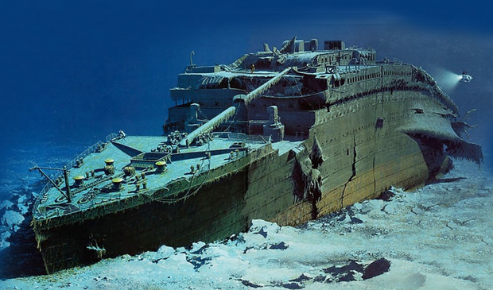
KI-Projekt K-nearest Neighbour
WWI 2022-UC/KI
Alexander Friz
Jan Carson
Max Sontheim

Slide 2
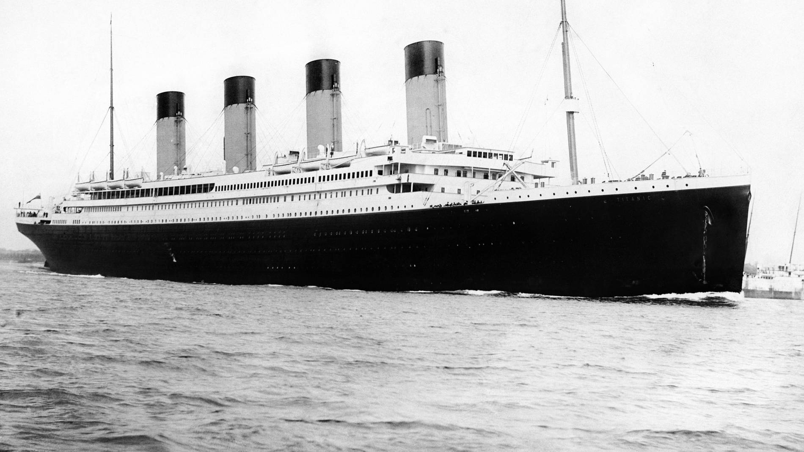
Ziel des Projektes
Vorhersage des Überlebensstatus der Passagiere des Titanic-Unglücks
Verwendung des KNN-Algorithmus
Vergleich mit zwei Alternativen: Random Decision Forest und Neuronales Netzwerk

Slide 3
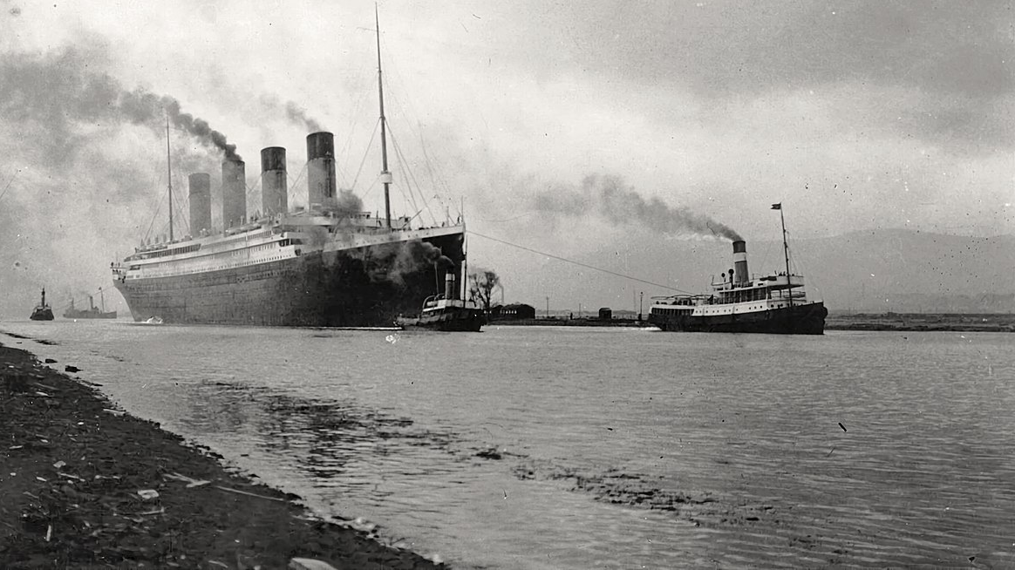
K-nearest Neighbour
Einfaches, verständliches Modell im Bereich des überwachten maschinellen Lernens
Klassifiziert Datenpunkte basierend auf den K nächstgelegenen Nachbarn in einem mehrdimensionalen Raum
Für jeden Datenpunkt werden die K nächsten Nachbarn gesucht
Vorhersage erfolgt anhand des Mehrheitswertes der Klassen der Nachbarn

Slide 4
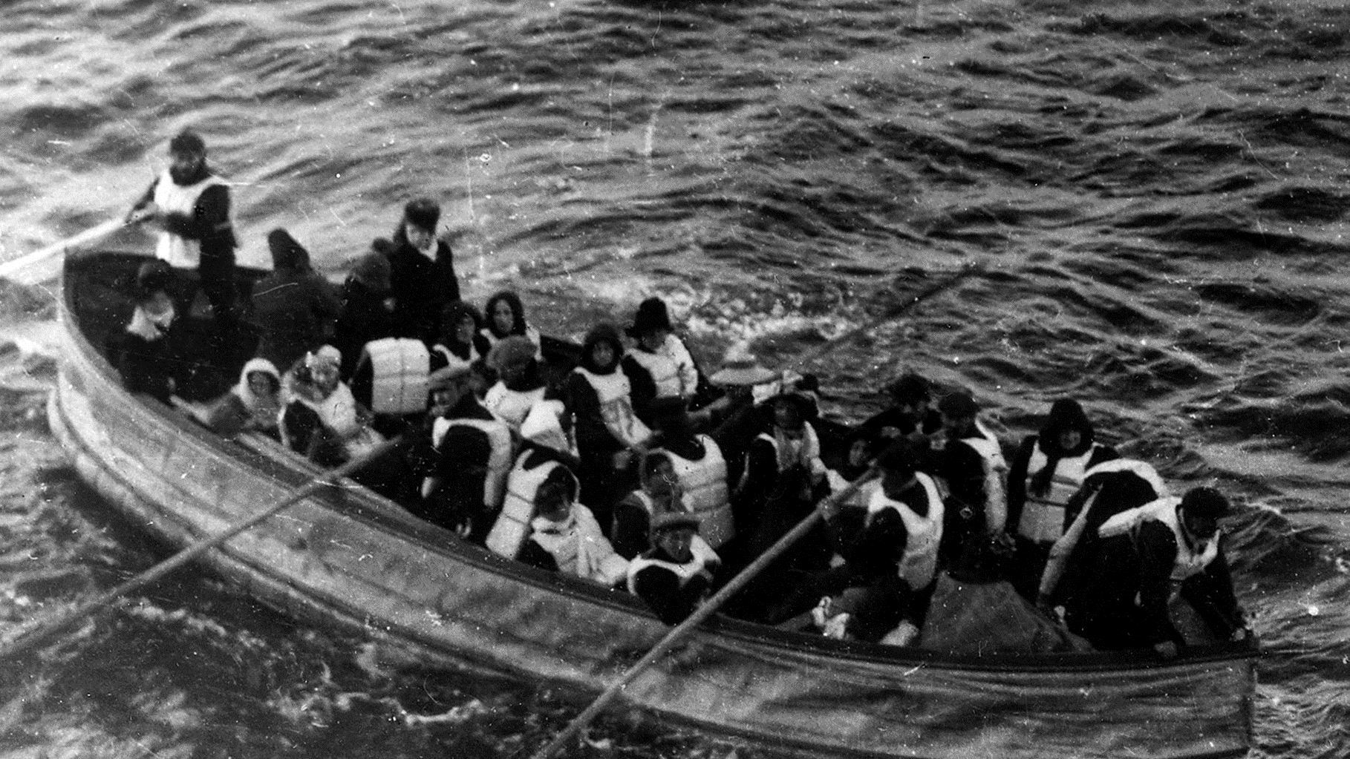
Datensatz und Umsetzung
Präsentation in VS-Code

Slide 5
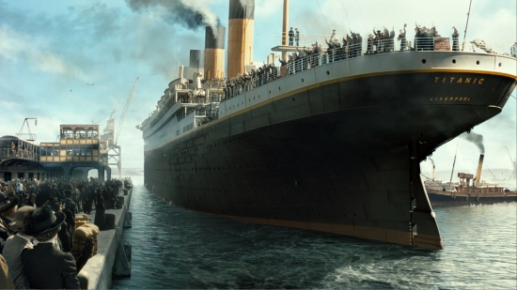
Habt ihr noch Fragen?
Vielen Dank für eure Aufmerksamkeit!
„Die Pools der Titanic sind immer noch gefüllt.“

